Slide 1
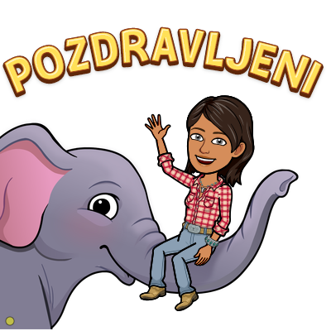
TOREK, 5. MAJ
SPO
LUM
MAT
SLJ
GUM

Slide 2
SPO, ZDRAVO ŽIVIM (3ure)
Ta teden bomo ponovili o našem telesu. Najprej ob slikah na naslednjem listu ponovi zunanje in notranje dele telesa, ob tem pa tudi povej, čemu služijo – za vsaj tri.
Potem boš v brezčrtnem zvezku poiskal, kar smo risali in pisali o skrbi za zdravje ter prehransko piramido. Ob njih ponovi 4 dejavnosti, ki pripomorejo k zdravemu načinu življenja. Če v zvezku ne najdeš, so ti lahko v pomoč naslednji listi.
Ta teden še posebej skrbno opazuj svojo prehrano in ob tem razmisli, ali se prehranjuješ zdravo, glede na prehransko piramido in glede na obroke (5 obrokov na dan). Ob koncu tedna boš v brezčrtni zvezek napisal svoje ugotovitve.
Ta teden naj bo tvoja naloga, da pripravljaš pogrinjke na mizo ob obrokih, povprašaj mamo ali babico, kako se to naredi. Pri vsakem obroku tudi razmisli o kulturnem prehranjevanju. Morda pa tudi kaj zdravega pripraviš za obrok – poglej nalogo pri likovni umetnosti, ali pomagaš pri pripravi hrane. Izziv - naredi jedilnik za en dan.

Slide 3
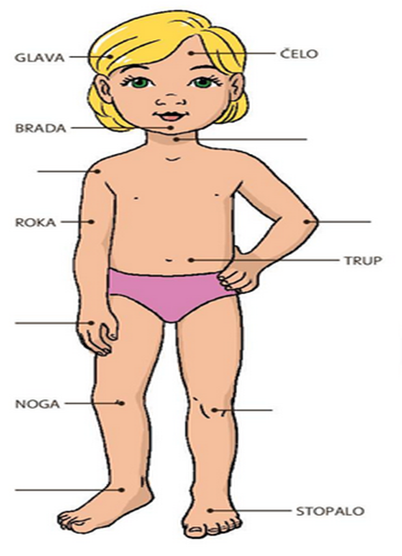
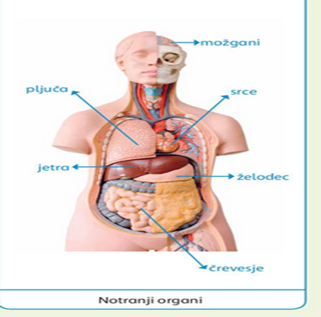
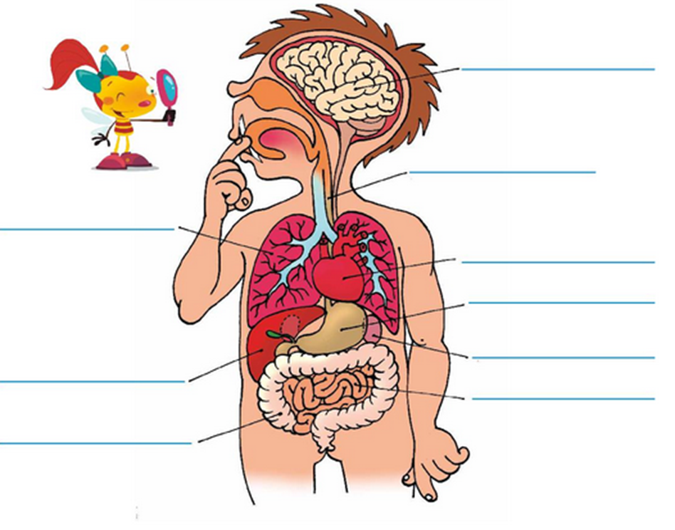

Slide 4
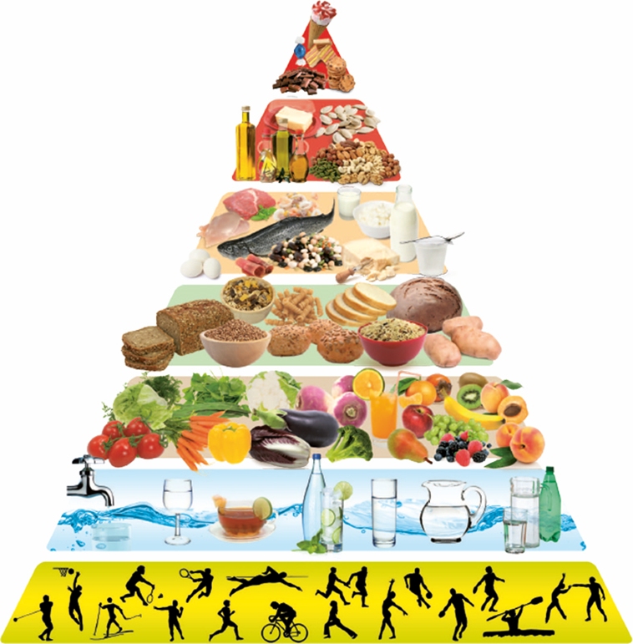

Slide 5
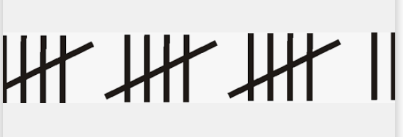
MAT, ČRTIČNI PRIKAZ
Se spomniš črtičnega prikaza? Spodaj je primer. Preglej in preštej. Vsako 5. črtico naredimo poprek, čez ostale 4. Štejemo takole:
ali ali tukaj 5 10 15 16 17
Odpri DZ na strani 16.

Slide 6
SLJ, prepis
S pisanimi črkami prepiši spodnje besedilo s pisanimi črkami v zvezek s črtami. Pazi na pravilen zapis črk, velike začetnice in pisanje v črte. Prepisati moraš 4 povedi, lahko pa tudi več, če želiš. Pošlji kakšno fotografijo prepisa.

Slide 7
GUM, ritmične vaje
Danes ti ponovno ponujam dve zanimivi ritmični nalogi. Poglej in se zabavaj.
https://www.youtube.com/watch?v=yLvDfzWpe9c&feature=youtu.be&fbclid=IwAR2fk0CUBOMH7Cs9PXdgJ_oW_J50R8URV6n4NpXZ6AQaf-fwJEvv_hQ6FAE
https://www.youtube.com/watch?v=9S4aUlyDAMk&feature=youtu.be&fbclid=IwAR1oDrrRkJV7giZqPOAUPJZbgGZwGA5Pvehiph9QVleSasmQCLn52HprOOA

Slide 8
LUM, prostorsko oblikovanje (obe uri)
Že pri SPO sem navedla, da boš v tem tednu lahko pripravil zdrav obrok.
Navodila 1: iz živil, ki jih imate doma, na krožnik oblikuj zanimiv način postrežbe obroka. Svoje domače povabi na okusno likovno razstavo, ki jo lahko na koncu celo pojeste. Poglej nekaj primerov spodaj.
ali
Navodila 2: iz živil, ki jih imate doma sestavi prehransko piramido na mizo ali na kuhinjski pult in svojim domačim predstavi piramido.
Kar boš naredil fotografiraj in mi pošlji. To nalogo narediš kadarkoli v tem tednu.
Oglej si v drugi predstavitvi ali na https://youtu.be/wrYjl5SG4e4

Slide 9
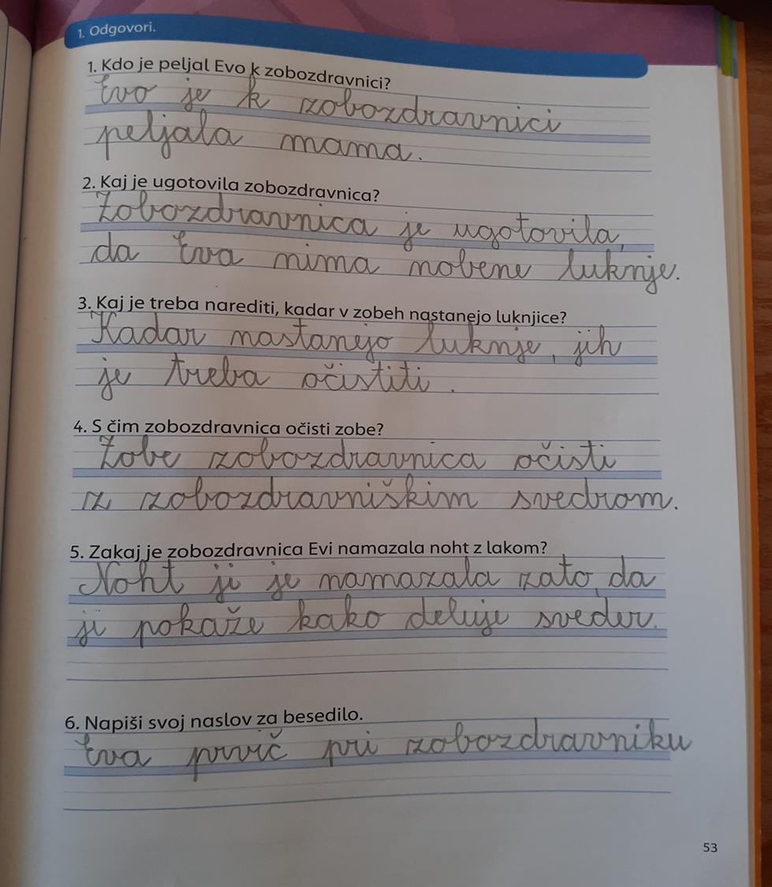
Še rešitve za včeraj.

